Slide 1
Варьеганское муниципальное бюджетное дошкольное образовательное учреждение детский сад комбинированного вида «Олененок» «Правила личной гигиены»
Разработала воспитатель: Яворская Р.А.

Slide 2
Познавательно- исследовательский вид деятельности.
Тема: « Правила личной гигиены»
Возраст : 6-7 лет
Количество детей: 15
Цель:
Формирование основ культуры здоровья.
Задачи :
Познание:
Познакомить детей с правилами ухода за полостью рта.
Развивать и активизировать познавательную деятельность через мышление (классификацию, суждение), внимание и память (вербальную, двигательную, образную).
Коммуникация
Совершенствовать умение оперировать имеющимися знаниями, обобщать, делать выводы.

Slide 3
Безопасность:
Формировать представление о значении соблюдения правила личной гигиены.
Социализация:
Воспитывать умение слушать друг друга, общаться, быть терпимым, уважать мнение товарища.
Оборудование : занятие-презентация, экран, проектор, ноутбук, фрагменты из мультфильмов «Мойдодыр», «Петя и Микробус»; посылка от Мойдодыра с предметами личной гигиены, конверт с письмом; кувшин с водой, тазик, губка, ватные диски (для сценки про грязнулю); карточки для игры «Что с чем дружит?»
Планируемый результат
Сформировать представления о здоровом образе жизни.
Предварительная работа:
Используемые технологии:
Последующая работа:

Slide 4
Структура занятия
Организационный момент – 1,5мин
Актуализация опорных знаний. Постановка проблемы – 2 мин.
Открытие нового знания – 18 мин.
Итог занятия – 2 мин.
Рефлексия- 1,5 мин.

Slide 5
I.Организационный момент. Воспитатель Дети Воспитатель Дети Воспитатель Дети Воспитатель Дети Воспитатель Дети Воспитатель Дети Воспитатель Дети II. Актуализация опорных знаний. Постановка проблемы. Просмотр фрагмента мультфильма «Мойдодыр» Воспитатель | Установление положительного контакта со взрослым, мотивация на последующую деятельность. (Дети стоят в кругу) -Давайте улыбнёмся друг другу. (улыбаются друг другу) Вы готовы, глазки? Да! (поглаживают веки глаз, смотрят в «бинокль») Вы готовы, ушки? Да! (прикладывают ладони к ушам, поглаживая их) Вы готовы, ручки? Да! (хлопают в ладоши) Вы готовы, ножки? Да! (поглаживают ноги, притопывают) Вы готовы? Да! (разводят руки в стороны и обнимают себя) (предлагает детям сесть за столы) - Покажите, с каким настроением вы пришли ( показывают карточки с лицом радостным или грустным). Введение в тему. -Внимание на экран

Slide 7
Воспитатель Дети Воспитатель Дети Воспитатель Дети Воспитатель Дети Воспитатель III. Открытие нового знания. Сценка про грязнулю. Воспитатель | - Как вы думаете, почему от мальчика сбежали вещи? (рассуждения детей) Как можно назвать этого мальчика? (Неряха, грязнуля.) - Правильно. Что надо делать, чтобы не стать похожим на этого мальчика? (Мыть руки, умываться, мыться, чистить и стирать одежду, расчесываться.) - Молодцы! Сегодня мы будем говорить о правилах личной гигиены . Как вы думаете, что такое «личная гигиена»? (рассуждения детей) Личная гигиена – это уход за своим телом, содержание его в чистоте. Закрепление культурно-гигиенических навыков (Воспитатель ставит на стол кувшин с водой, тазик, губку, ватные диски. Входит чумазая девочка) -Ах, ты девочка, чумазая Где ты руки так измазала? Чёрные ладошки, на руках дорожки

Slide 8
Девочка Воспитатель Девочка Воспитатель | -Я на солнышке лежала Руки кверху всё держала Вот они и загорели. - Ах, ты девочка, чумазая Где лицо ты так измазала? Кончик носа чёрный Будто закопчённый. -Я на солнышке лежала Носик кверху я держала Вот он и загорел -Девочка нужно руки тебе помыть. - Саша мочалку возьмёт И ладошки ей потрёт. (воспитатель дает ребенку губку намоченную водой, чтобы отмыть ладошки девочке)

Slide 9
Воспитатель Девочка Воспитатель Девочка Воспитатель Дети Девочка | -Катя ватку возьмёт И носик ей потрёт. (воспитатель дает ребенку ватный диск, что бы протереть носик девочке) -Не трогайте ладошки Они не будут белые Они же загорелые. -Давайте посмотрим на её руки. А ладошки то отмылись. -Да. Значит, это была грязь. -Давайте девочку научим правильно умываться Намочить руки, взять мыло, намылить руки до пены, затем смыть пену водой. Теперь чистыми руками моем лицо, уши , шею. (Благодарит детей и уходит)

Slide 10
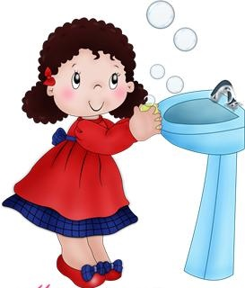

Slide 11
Воспитатель Дети Физкультминутка Воспитатель Дети | - А как часто нужно мыть руки? (ответы детей) Чтобы быть здоровым, сильным Мой лицо и руки с мылом Рано утром не ленись На физкультминутку становись. (Слайд №11) (Воспитатель предлагает детям встать в круг) (Звучит фонограмма «Танец маленьких утят» дети выполняют произвольные танцевальные движения.)

Slide 13
Воспитатель Дети Просмотр фрагмента из мультфильма «Витя и Микробус» | (Дети садятся на свои места.) -А что может произойти, если не умываться и не мыть руки. (Рассуждения детей) Повышение значимости сохранения и укрепления здоровья (Воспитатель предлагает детям посмотреть фрагмент мультфильма «Витя и Микробус») (Слайд №14)

Slide 15
Воспитатель Дети Воспитатель Дети Воспитатель | - Что случилось с Витей? Почему? (ответы детей) - Чем покрыто наше тело? -Наше тело покрыто кожей. (Воспитатель предлагает детям рассмотреть кожу на своих руках) - Кожа защищает наше тело от болезней. А когда вы бегаете, прыгаете и вам становится жарко, на коже появляются капельки пота. Если кожу долго не мыть, то на ней скапливаются жир и пот, которые задерживают частицы пыли. От этого кожа становится грязной, грубой и перестает защищать наше тело от микробов. (Слайд №16)

Slide 16
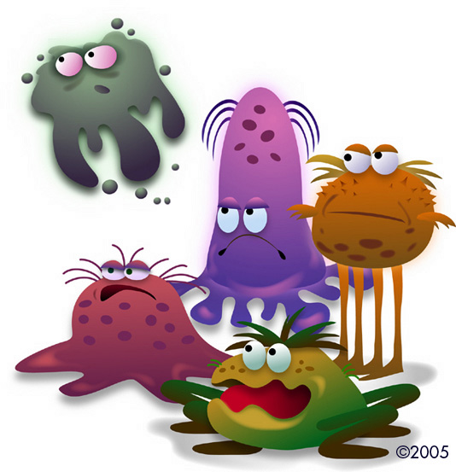

Slide 17
Воспитатель | Грязная кожа может принести вред здоровью. И кроме того, грязные, неряшливые люди всегда неприятны окружающим. Вот почему кожу нужно мыть, за ней необходимо ухаживать. «От простой воды и мыла У микробов тает сила» (Слайд №18)

Slide 18
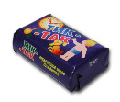

Slide 19
«Посылка от Мойдодыра» Воспитатель Воспитатель Воспитатель | Закрепление образных представлений о функциональном назначении предметов личной гигиены -К нам в д/с пришла посылка. Давай те узнаем от кого эта посылка. «Дорогие ребята! Я посылаю вам посылку. В ней находятся интересные загадки и к ним отгадки. Постарайтесь разгадать загадки. Желаю удачи. До свидания. Ваш Мойдодыр» (Слайд №20) -Отгадайте, что там лежит? (Воспитатель загадывает загадки и по ходу достает кусок мыла, зубную щетку, носовой платок, расческу, полотенце, зеркало, щетку для чистки одежды.) Лёг в карман и караулю: Рёву, плаксу и грязнулю. Им утру потоки слёз, Не забуду и про нос.

Slide 21
Дети Воспитатель Дети Воспитатель Дети Воспитатель Дети Воспитатель Дети Воспитатель Дети | Носовой платок На себя я труд беру: Пятки, локти с мылом тру, И коленки оттираю Ничего не забываю. Мочалка Вытираю я, стараюсь После бани паренька. Всё намокло, всё измялось – Нет сухого уголка. Полотенце Хожу-брожу не по лесам, А по усам, по волосам И зубы у меня длинней, Чем у волков и медведей. Расческа Кто считает зубы нам По утрам и вечерам. Зубная щётка Вроде ежика на вид, Но не просит пищи. По одежде пробежит, И та станет чище. Одежная щетка

Slide 22
Воспитатель Дети Воспитатель Дети Воспитатель Физкультминутка Воспитатель Дети | Гладко и душисто, моет очень чисто. Нужно, чтоб у каждого было – Что, ребята? Мыло - Все эти предметы личной гигиены. -Ребята, вам знакомы эти предметами? Для чего они нужны? (ответы детей) -Какими из этих предметов должен пользоваться только один человек, а какими может пользоваться вся семья? Кто умеет чисто мыться? Кто водички не боится? Это – мы, это – мы, Это, это, это – мы! Умываться мы умеем, Моем руки, моем шею вот так; вот так, Чистим зубки Вот так , вот так. Мы помылись, как большие, Вот мы чистые какие! Посмотри, посмотри! (Стоя на коврике дети выполняют движения по тексту)

Slide 23
Игра «Что с чем дружит?» Воспитатель | Цель: активизировать сенсомоторные системы, формированию контроля над результатом своей деятельности. Содержание игры: детям предлагаются карточки на которых изображено: нос, туфель, ногти, волосы, зубы, одежная щетка, носовой платок, расческа, зубная щетка, ножницы. Задача играющих – подобрать к каждой картинке пару. Задание выполняется в парах. (Когда дети выполнят задание воспитатель предлагает посмотреть на экран и проверить правильно ли они выполнили задание) (Слайд №24) - С чем дружит нос…, туфли…, ногти…, волосы.., зубы..?

Slide 24
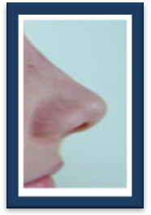
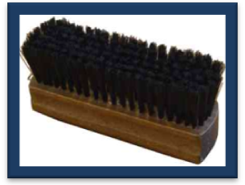
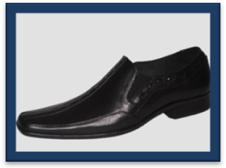
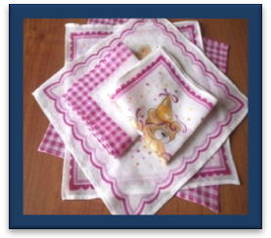
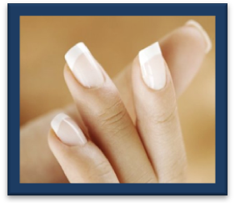
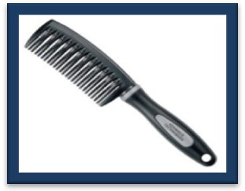
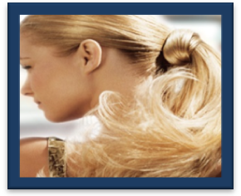
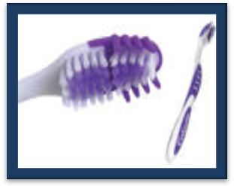
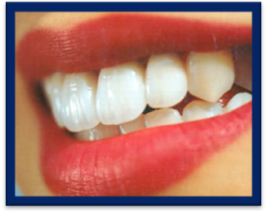
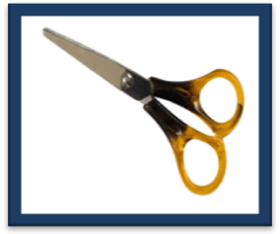
Игра «Что с чем дружит?»

Slide 25
Воспитатель Дети Воспитатель | -А вы дружите с зубной щёткой. -Как вы думаете почему надо чистить зубы? (ответы детей) -На зубах постоянно образуется налёт . Он состоит из микробов и остатков пищи . Пища застревает и между зубами . Поэтому очень важно уметь правильно чистить зубы. (Слайд №26)

Slide 26
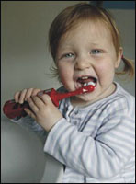
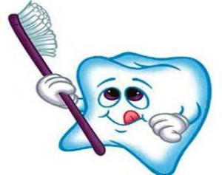
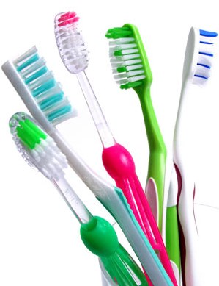

Slide 27
Учимся чистить зубы Воспитатель | Знакомство с правилами ухода за полостью рта. Нужно взять зубную щетку намочить щетинки водой, выдавить на них из тюбика пасту, аккуратно вставить щётку в рот, щетинками с пастой к зубам, начинают с боковых зубов справа и слева, совершив 5-6 парных движений щетку перемещают на передние зубы (Слайд №287) Зубы чистят в вертикальном направлении – от десны к зубному краю на верхней челюсти - сверху вниз, на нижней – снизу вверх (Слайд №29) Движения в противоположном направлении чреваты опасностью проталкивания налета под десну. Зубы чистим такими движениями внутри и снаружи . Дальше очищаем жевательную поверхность зубов . (Слайд №30) Вполне достаточно для чистки зубов 1,5-2 мин. Когда почистим зубы, щетку надо помыть и поставить в стаканчик. (По ходу объяснения дети имитируют движения «чистят зубы»)

Slide 28
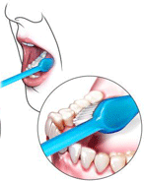
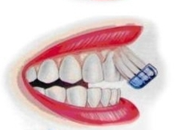

Slide 29
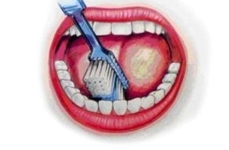

Slide 30
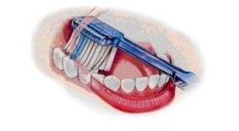

Slide 31
Воспитатель Дети Воспитатель Дети Воспитатель Дети V. Итог занятия. Игра “Советы Мойдодыра” Дети | -Сколько раз надо чистить зубы? -Два раза в день: утром и вечером. -Мы с вами повторили, как надо мыть руки, умываться, чистить зубы. Еще раз посмотрите на все предметы, лежащие у меня на столе. -Какие предметы нужны, чтобы умыться? -Мыло и полотенце А какие предметы нужны чтобы почистить зубы? Зубная щётка и зубная паста Цель игры: закрепить знания детей о правилах личной гигиены. Содержание игры: на экране появляются картинки, на которых зашифрованы правила личной гигиены. Задача играющих — прочесть эти правила: (Слайд №32) 1. Умываться по утрам и вечерам. 2. Чистить зубы нужно 2 раза в день (утром, после завтрака, и вечером, перед сном) 3.Принимать ванну. 4.Ежедневно расчесывать волосы. 5.Стричь вовремя ногти. (рассказывают правила личной гигиены)

Slide 32
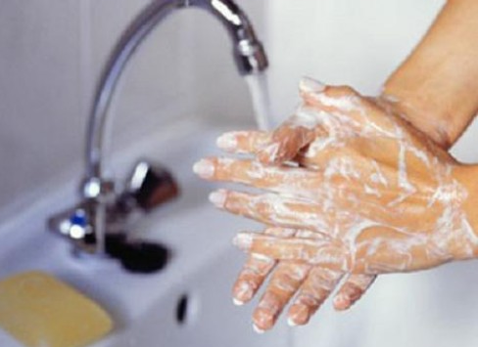
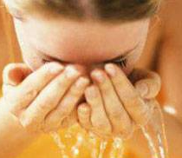
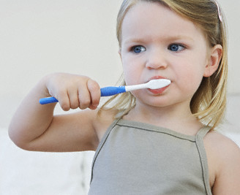
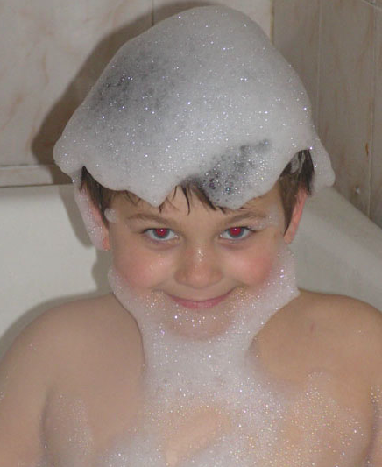
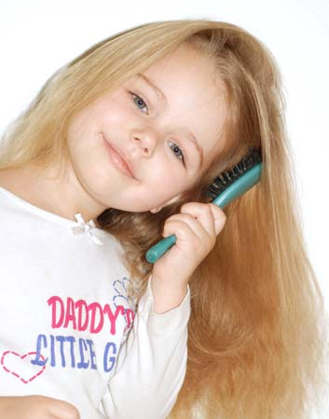
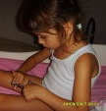

Slide 33
VI. Рефлексия. Воспитатель | Вы молодцы. Все правила личной гигиены знаете. А сейчас у меня для вас маленький сюрприз. Посмотрите на экран. (Просмотр фрагмента из мультфильма «Мойдодыр»)

Slide 35
Самоанализ непосредственной образовательной деятельности
«Правила личной гигиены»
I. Место разбираемого занятия по изучаемой теме.
Познавательно-исследовательская деятельность (ознакомление с окружающим миром). Для детей 6-7 года жизни.
Вид непосредственной-образовательной деятельности – познавательно-исследовательская деятельность
II. Обоснование целей и выполнение намеченного плана занятий.
Цель: Формирование основ культуры здоровья .
Задачи:
Познание:
Познакомить детей с правилами ухода за полостью рта.
Развивать и активизировать познавательную деятельность через мышление (классификацию, суждение), внимание и память (вербальную, двигательную, образную).
Коммуникация
Совершенствовать умение оперировать имеющимися знаниями, обобщать, делать выводы.
Безопасность:
Формировать представление о значении соблюдения правила личной гигиены.
Социализация:
Воспитывать умение слушать друг друга, общаться, быть терпимым, уважать мнение товарища.
Планируемый результат
Сформировать представления о здоровом образе жизни

Slide 36
Ход
Интеграция Познание, коммуникация, безопасность, социализация.
Оборудование: занятие-презентация, экран, проектор, ноутбук., фрагменты мультфильмов :«Мойдодыр», «Петя и микробус»; посылка от Мойдодыра с предметами личной гигиены, конверт с письмом; кувшин с водой, тазик, ватные диски, губка (для «Сценки про грязнулю») ; карточки для игры «Что с чем дружит».
Продолжительность занятия 25 мин.
1. Структурно-временной анализ занятия
Этапы занятия:
Организационный момент. – 1,5 мин.
Актуализация опорных знаний. Постановка проблемы. – 2 мин.
Открытие нового знания. – 18 мин.
Итог занятия. – 2 мин.
Рефлексия. – 1,5 мин.
I.Организационное начало непосредственной образовательной деятельности:
Готовность воспитателя к непосредственной образовательной деятельности - наличие конспекта, наглядных, пособий, подготовленность учебного помещения - чистота, свежий воздух, мебель соответствует росту, хорошее освещение, соблюдены правила техники безопасности и санитарно-гигиенические требования.
Цель и содержание занятия соответствуют перспективному плану и реальным возможностям ребенка. Рационально распределено время этапов непосредственной образовательной деятельности.

Slide 37
Продолжительность и вид деятельности каждого этапа занятия соответствует психофизиологическим особенностям этого возраста. Валеологическая поддержка осуществлялась организацией рабочего места в соответствии с нормами, организацией физпауз, рациональной сменой видов деятельности.
Мотивация непосредственной образовательной деятельности проводилась через эмоциональное вхождение в тему, создание ситуации успеха, подбор ряда заданий нарастающей сложности, эмоциональная похвала, стимулирование занимательным содержанием, создание проблемной, игровой ситуаций. На протяжении всего занятия, дети не испытывали эмоциональной усталости. Устойчивость внимания обеспечивалась с опорой на разнообразные формы активности: слуховую, зрительную, двигательно-моторную.
II. Мотивировка отбора материала для данного занятия
Вводная часть способствует установлению положительного контакта со взрослым, улучшению настроения и мотивации на последующую деятельность.
Здесь использовались такие упражнения как:
Просмотр фрагмента мультфильма «Мойдодыр» - направлен на введение детей в тему «Правила личной гигиены», способствует стимулированию познавательной активности. Совместные рассуждения, коллективное взаимодействие создает благоприятные условия для развития групповой сплоченности и чувства сотрудничества. Происходит формирование социально-коммуникативных навыков и уверенного поведения.
Сценка про грязнулю – направлена на закрепление культурно-гигиенических навыков. В ходе практических манипуляций с предметом происходит обогащение сенсомоторного опыта детей, развитие наглядно-образного мышления и наблюдательности.

Slide 38
Физ. пауза - направлена на снятие эмоционального и физического утомления, формирование координации зрительномоторного и слухового восприятия и способствует формированию пространственной и мышечной координации в статике, развитию внимания, памяти, ритмических способностей.
Просмотр фрагмента «Витя и Микробус» - направлен на развитие познавательной активности, внимания, словесно-логического мышления, умения устанавливать причинно-следственные связи, а так же на повышение значимости сохранения и укрепления здоровья.
Посылка от Мойдодыра - направлена на развитие познавательной активности, закрепление образных представлений о функциональном назначении предметов личной гигиены. Использование загадок способствует активизации внимания, развитию ассоциативного мышления, позволяет активизировать образы и представления, хранящиеся в долговременной памяти детей.
Физ. минутка - способствует развитию слухоречевой координации и памяти, темпа, ритма речи, речевого дыхания, от которого зависит выразительность речи.
Игра «Что с чем дружит» - направлена на активизацию сенсомоторных систем, формированию контроля над результатом своей деятельности.
Работа в микрогруппах создает благоприятные условия для развития групповой сплоченности, взаимопомощи, форм уверенного поведения, для формирования социально-коммуникативных умений.
Учимся чистить зубы - направлено на формирование умений и навыков пользования зубной щеткой, запоминания последовательности и направления движений, времени чистки зубов, способствует лучшему усвоению словесной информации.

Slide 39
Игра “Советы Мойдодыра”- направлена на закрепление знания детей о правилах личной гигиены.
Рефлексия - направлена на передачу положительных эмоций, этому способствовал просмотр фрагмента «Мойдодыр».
III. Психологическая и педагогическая готовность оценки системы заданий и упражнений , выполненных детьми на занятии.
Занятие подчинено одной теме, все задания и упражнения взаимосвязаны между собой.
IV. Мотивировка выбора методов занятия, оценка соответствия данных методов целям и содержания занятия.
Предлагаемый детям материал соответствует возрастному уровню детей 6-7 года жизни.
На занятии использованы следующие методы:
По источнику знаний:
словесные – беседа, проблемный вопрос, обсуждение;
наглядные – мультимедийная презентация
практические – дидактические игры.
По характеру познавательной деятельности:
Репродуктивные: ответы на элементарные вопросы.
Поисковые: ответы на проблемные вопросы, использование полученных ранее знаний в новой ситуации, освоение знаний в процессе анализа.
Стимулирующие методы: поощрение, подчеркивание достижений, мотивация учения, ситуация успеха, занимательность информации.
Методы обучения применялись на пределе возможностей ребенка в зоне ближайшего развития.

Slide 40
Деятельность воспитателя характеризуется:
научностью и доступностью содержания;
организацией самостоятельной работы ребенка;
детальной проверкой и оценкой знаний и умений;
эвристическим характером вопросов воспитателя и доверительными отношениями;
эффективностью использования ИКТ;
высокой плотностью занятия,
высокой эмоциональной насыщенностью.
Характеристика деятельности детей :
сформирована познавательная мотивация;
положительные эмоции;
устойчивое внимание;
актуализация личного опыта;
наглядно-образное мышление;
эмоциональное восприятие;
кратковременная и долговременная память;
творческое воображение;
учебно-игровая деятельность;
опыт сотрудничества.
Результаты занятия
Сформированы начальные представления о здоровом образе жизни
Вывод: цель занятия достигнута.
Воспитатель Р.А.Яворская

